Slide 1
Changeman inicial
Guillermo Daniel Contreras 2024

Slide 2
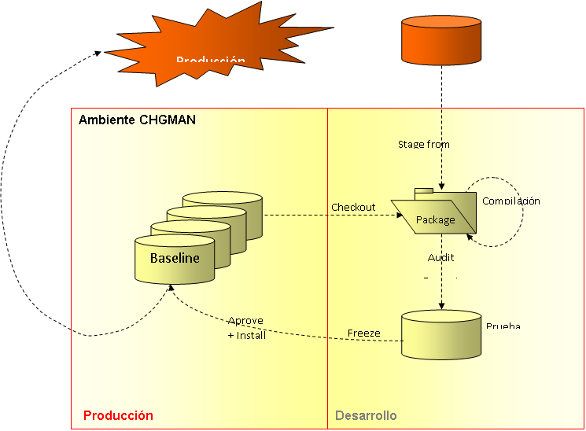

Slide 3
Comenzando con “Change Man”:
Para acceder a la herramienta, hay que: dentro de una sesión TSO de desarrollo, en cualquier panel ISPF ingresar el comando CH
A continuación, se describen algunos términos útiles que serán mencionados más adelante en este instructivo:
Baseline:
Receptáculo de origen y destinos de todos los miembros productivos de la instalación.
Tipos de miembros manipulados:
SRC Programas fuentes Cobol BATCH.
CPY “Copys” asociados a archivos, programas, mapas, etc.
MPS Fuentes de Mapas CICS.
LST Listados de compilación.
SRL Programas fuentes Cobol CICS.
JCL Jobs de ejecución.
PRC Procedimientos para JCL.

Slide 4
Package o Expediente:
Contenedor de los objetos para su manipulación, los mismos se asocian a los grupos de aplicaciones existentes. Este permite incorporar objetos para su manipulación.
Checkout:
Procedimiento para incorporar miembros dentro del Package desde la Baseline.
Stage: from development:
Idéntica operación que el “Checkout” pero desde cualquier librería externa para el “Change Man”.
Audit:
Instancia en la cual se analiza y declara, sobre todas las diferencias concernientes al Package contra el Baseline, aquí también se validan todos los “copys” y “calls“ asociados a cada miembro.
Promotion:
Acción de llevar un Package a un ambiente determinado.
Por ejemplo, se puede promocionar expedientes hacia: Desarrollo, Integración y Pre-Producción.

Slide 5
Freezing:
Congela toda posibilidad de cambio sobre un Package determinado. Se aplica este comportamiento para Promover y/o Aprobar un Package.
Para realizar esta acción, el Package debe cumplir dos condiciones:
Que todos los componentes dentro del Package estén “ACTIVOS” (bien copiados y compilados).
El Package se halla Auditado.
Aprove:
Es la operación que instala los cambios indicados a través del Package.
Solo puede ser efectuada por los usuarios con dicho nivel de acceso ya que instala en forma definitiva dicha operación.

Slide 6
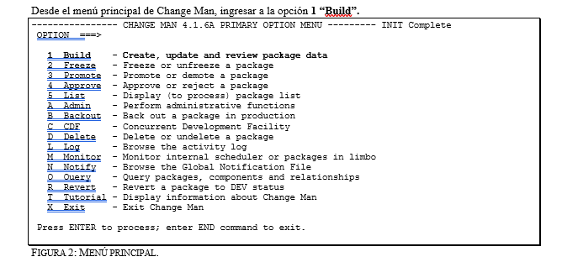
Proceso de Change Man:
A continuación se detallan los pasos, para cumplimentar con el ciclo de vida de una aplicación.
Creación del Package o Expediente de cambios.
El Paquete de Cambios es el que va a contener los miembros para ser modificados, la creación del mismo se realiza de la siguiente manera:

Slide 7
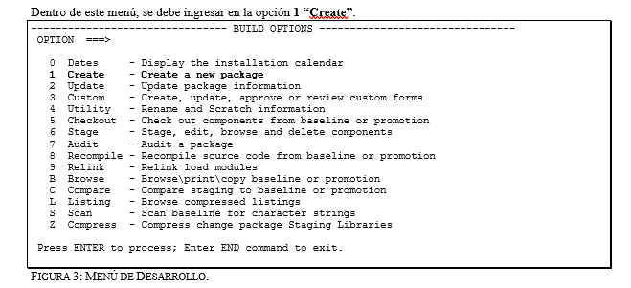
Este menú cubre todos los servicios previstos para el desarrollo de las aplicaciones dentro del entorno Change Man, desde la creación hasta su Audit (explicado mas adelante).

Slide 8
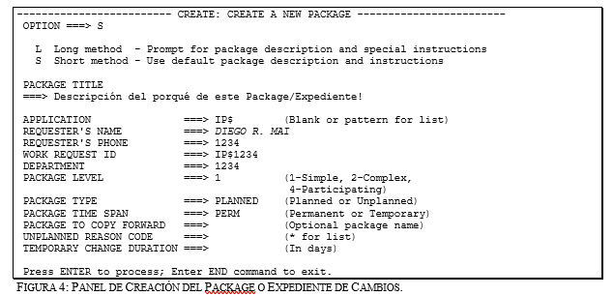
En este Panel se indican las informaciones generales que caracterizan al Paquete de Cambios: Es importante el nivel del Paquete:

Slide 9
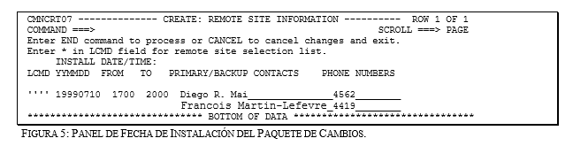
Luego de completar los datos en la pantalla referida a la información del Package o expediente, se debe completar la siguiente pantalla.
Paquete <código de paquete> creado
Es importante recordar dicho código, puesto que se utilizará en todas las funciones posteriores y en todas las notificaciones que realice Change Man.

Slide 10
Para tener en cuenta:
El ítem “Package level” permite definir las relaciones entre distintos expedientes.
Si se esta desarrollando un cambio que no tiene impacto sobre otros desarrollos actuales, entonces, el nivel de ese expediente, va a ser simple.
Sin embargo, si un cambio afecta a mas de un componente y cada componente esta siendo desarrollado por distintos analistas, Change Man permite definir relación entre expedientes.
Por ejemplo:
Dentro de un mismo grupo aplicativo, un analista (EUQ8) quiere modificar la definición de un archivo.
Otra persona (EUQ6) quiere modificar un programa que a su vez utiliza la definición que esta siendo modificada por el otro analista.
Si el segundo analista quiere probar el programa con la definición que sé esta modificando, habría que hacer lo siguiente:
EUQ8 y EUQ6, cambian el nivel de sus expedientes para hacerlos “Participantes”.
Cabe destacar que estos expedientes poseen la misma funcionalidad que los expedientes de nivel simple.
Se crea un nuevo Expediente con nivel “Complejo”, uno de los datos solicitados por este tipo de expediente es indicar los expedientes participantes, pudiendo de manera sencilla, vincular/desvincular expedientes asociados.

Slide 11
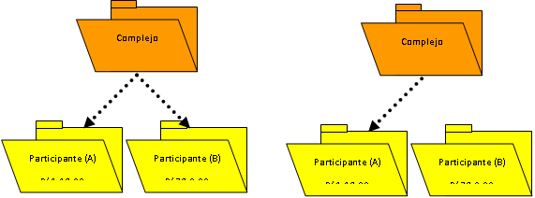
Cualquier analista puede, además de cambiar la fecha de instalación de sus propios expedientes, acceder al expediente complejo y vincular/desvincular los expedientes que participan en él, para poder usar los miembros de producción o los que están siendo modificados por otros analistas según se requiera.

Slide 12
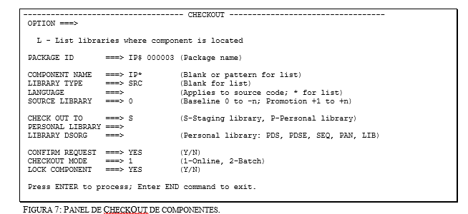
2) CheckOut de componentes a modificar.
El proceso de CheckOut es conseguir la versión correcta (oficial) de un miembro para modificar.
Teclear =1.5 y seguir instrucciones

Slide 13
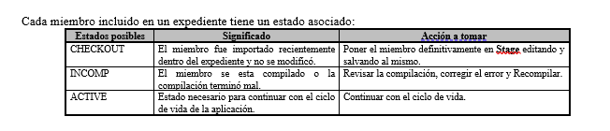
El componente puede ser dirigido a una librería Personal para realizar las modificaciones y pruebas en Desarrollo, fuera del entorno Change Man. Una vez realizadas las modificaciones y pruebas correspondientes, se ha de realizar Stage para incluirlo en el Paquete de Cambios que lo instalará en Producción.

Slide 14
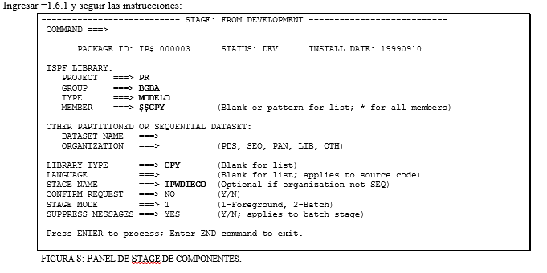
3) “STAGE FROM DEVELOPMENT” de componentes.
El proceso de STAGE consiste en la inclusión de un componente en un Expediente de Cambios para su instalación en Producción, el mismo se realiza desde bibliotecas externas al Change Man.

Slide 15
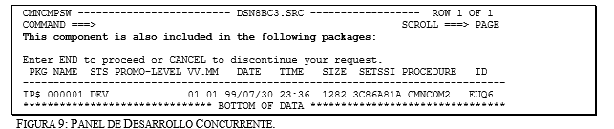
La pantalla previa, muestra la manera de CREAR un nuevo miembro CPY a un expediente, usando la biblioteca de modelos existentes.
Es sumamente importante que el tipo de componente (LIBRARY TYPE) sea comprobado, en caso de no estar seguro, el Change Man ofrecerá una lista de tipos posibles para seleccionar el correcto.
Si se deja en blanco el nombre del componente, se asume el nombre de miembro en la librería origen.
Tanto para el CHECKOUT como para el STAGE FROM DEVELOPMENT, Change Man puede presentar el siguiente panel de aviso:

Slide 16
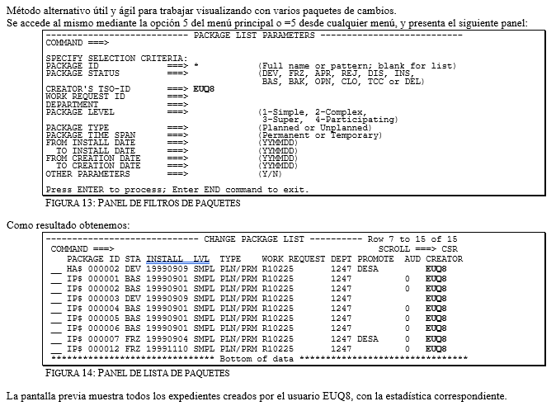
Nota: Todos los miembros dentro del expediente, tienen que tener estado ACTIVE, para continuar con el ciclo de vida.
Lista de Paquetes:

Slide 17
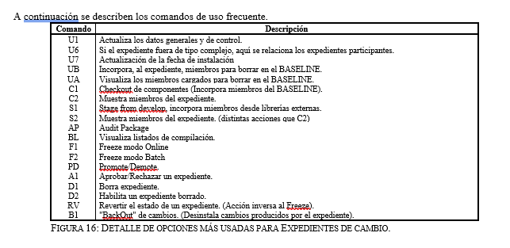
En la línea de comandos, se ingresar “CRE”, para acceder al menú de creación de expedientes (=1.1), explicado inicialmente en este documento (Punto 1 en la página 2).
Si se ingresa un punto “.” delante del expediente, esto produce un error que permite mostrar todas las acciones posibles a realizar sobre el mismo

Slide 18
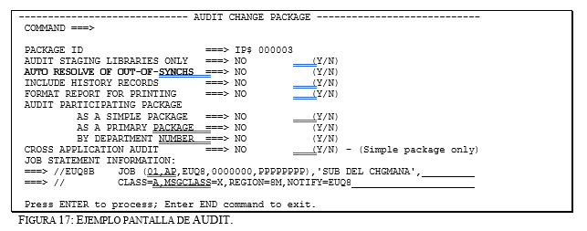
5) Audit del Paquete de Cambios.
Proceso por el cual se controla y garantiza el correcto sincronismo entre miembros, no permitiendo la vuelta atrás de cambios efectuados.
Para acceder a este servicio, teclear =1.7 o mediante =5 con la función AP.
Al realizar el Audit, si existen componentes fuente con DB2, se revisa si son nuevos para Change Man. En caso afirmativo (no existen en Baseline), se genera un BIND Package estándar y se realiza STAGE del mismo usando la API de Change Man. Debido a que dicho STAGE modifica el Paquete de Cambios, se termina el paso con código 12 para evitar que prosiga el Audit que deberá ser solicitado tras la finalización correcta del STAGE generado.

Slide 19
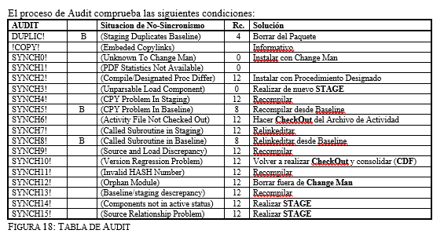
Existe la opción de realizar un Audit que incluya solamente las librerías STAGE (o de Paquete) y su uso es recomendable para evitar que un Audit completo resulte nulo debido a problemas que se localizan en el propio Paquete y de fácil solución. Este tipo de Audit no sirve como requisito para Freeze.
La opción de AUTO RESOLVE (no se recomienda), soluciona los problemas de sincronismo: 2, 4, 5, 7, 8, 9, 15 y 16, submitiendo los Jobs necesarios para solucionar el/los problemas posibles.

Slide 20
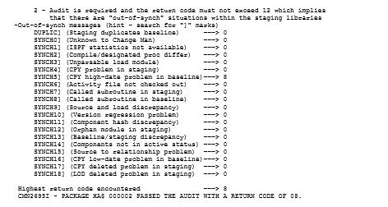
Asi se ve la salida del AUDIT

Slide 21
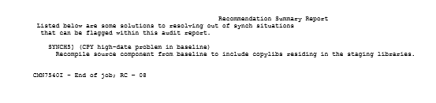
Recomendaciones para resolver

Slide 22
6) Promoción/Depromoción del Paquete de Cambios.
Para acceder a este servicio, teclear =3 y seguir instrucciones. Indicar con P para promocionar o D para depromocionar, desde =5 con el comando PD.
Al realizar la Promoción a Desarrollo, Change Man instala el Paquete de Cambios en Desarrollo y realiza los BIND correspondientes y los NEWCOPY de CICS requeridos.
El ambiente de desarrollo esta compuesto por las librerias:
CMN.ABASE.BAT (Elementos BATCH)
CMN.ABASE.RUT (Elementos RUTINAS)
CMN.ABASE.**
Al realizar la Promoción a Integración, Change Man instala el Paquete de Cambios en Integración y realiza los BIND correspondientes y los NEWCOPY de CICS requeridos.
Al realizar la Promoción a Pre-Producción, Change Man instala el Paquete de Cambios en Pre-Producción y realiza los BIND correspondientes y los NEWCOPY de CICS requeridos.
Los niveles de promoción son:
Desarrollo,
Integración y
Pre-Producción.

Slide 23
7) Freeze del Paquete de Cambios.
Para acceder a este servicio, teclear =2 o desde =5 con el comando F1/F2 delante del expediente a congelar y seguir instrucciones:
Tras el proceso de Congelado o Freeze, Change Man Promociona automáticamente el Paquete de Cambios a Calidad y comunica al primer nivel de Aprobadores la disponibilidad del Paquete de Cambios para su Aprobación. Este proceso impide la modificación de los miembros del expediente.
Cuando se realiza Freeze en BATCH, se activa el indicador de FREEZE en proceso, hasta que finaliza la operación. Si por cualquier razón dicha operación no termina con éxito, es necesario utilizar la función =2.3 para reinicializar dicho indicador.
Luego de esta instancia, se debe completar la “Solicitud de implementación de Change Man” que esta en Lotus Notes.
El procedimiento consiste en tomar la información de control del expediente con la ejecución del comando U1 desde =5 ó =1.2.1, cortar esta pantalla y pegarla al formulario.

Slide 24
8) Aprobación/Rechazo del Paquete de Cambios. (Aprove)
Luego de recibir el correo de Lotus, acceder al ChangeMan y en el menú =4 o desde =5 A1 y seguir instrucciones. Es útil visualizar previamente el contenido del expediente con QP (Query Package).
El proceso se desarrolla de la siguiente forma:
Tras comprobar que se han realizado las operaciones de Pruebas de Calidad exigidas, Aprobará o Rechazará el Paquete de Cambios, lo que provocará que el Paquete pase de estado FRZ (Freeze) a APR (Aprobado) y espera a que llegue el momento de su Instalación.
Luego de comprobar que se han realizado las operaciones de Pruebas de Calidad exigidas, Aprobará o Rechazará el Paquete de Cambios, lo que provocará que el Paquete pase a estado Aprobado(APR) y espera a que llegue el momento de su Instalación.

Slide 25
9) Instalación del Paquete de Cambios.
Tras la Aprobación del Paquete de Cambios, Change Man se encarga de instalar en Producción los componentes y de hacer los BIND y los NEWCOPY de CICS requeridos.
El mecanismo de instalación es automático, y se realizara en la fecha y en el rango horario determinado por el analista.
El proceso tiene dos instancias representadas en el expediente:
Si el expediente esta en estado INS, que indica que se han realizado la actualización en producción.
Si figura como un estado BAS, indica que se ha actualizado el BASELINE.
10) BACKOUT del Paquete de Cambios.
Caso de aparecer en Producción algún problema atribuible al Paquete de Cambios instalado, es posible utilizar la función BACKOUT .Para acceder a este servicio, teclear =B. Change Man desinstalará y volverá el Paquete de Cambios al estado anterior a su instalación en Producción.

Slide 26
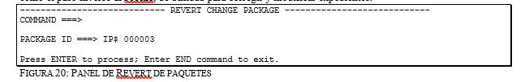
11) REVERT del Paquete de Cambios.
Tras la depromoción o el BACKOUT del Paquete de Cambios, es necesario utilizar la función REVERT de Change Man para pasar al Paquete de Cambios al estado DEV (Desarrollo), esta acción puede ser interpretada como el paso inverso al Freeze, de utilidad para corregir y modificar expedientes:

Slide 27
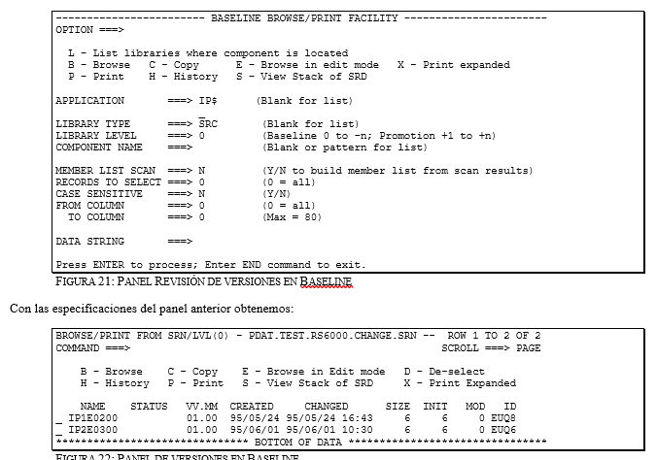
Otras funciones de Change Man:
Revisión de versiones en Baseline:
A esta función se accede mediante =1.B y permite, entre otras funciones, visualizar en modo EDIT, con el fin de usar todas las facilidades del entorno EDIT de ISPF, sin que al terminar la sesión se salve los resultados.

Slide 28
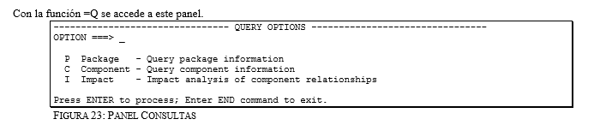
Consultas:

Slide 29
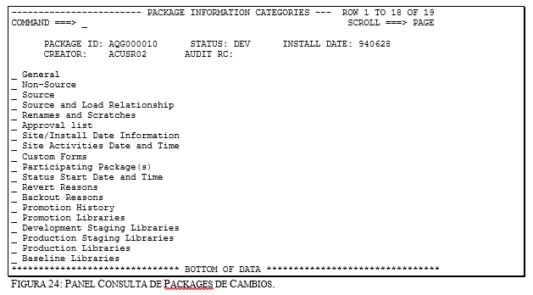
Package:
A la primera opción P (=Q.P) ó desde =5 con el comando QP (Query Package) y permite analizar completamente el contenido e historia del Package de Cambios, entre otros lo usarán los Aprobadores.

Slide 30
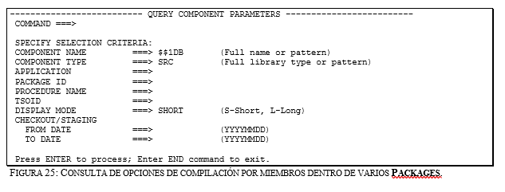
Component:
La opción C (=Q.C), permite determinar las opciones de compilación sobre un miembro a lo largo del tiempo, como así también el estado de los Packages que lo modificaron.
.

Slide 31
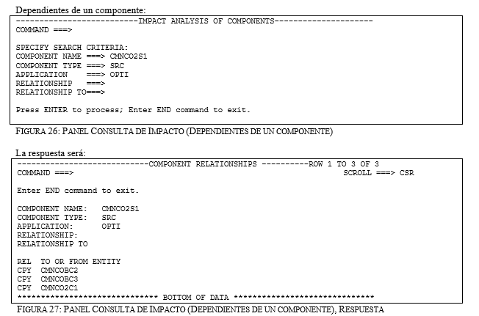
Impact:
Mediante la opción I (=Q.I) se puede consultar las relaciones que Change Man tiene registradas entre los distintos componentes instalados.
.

Slide 32
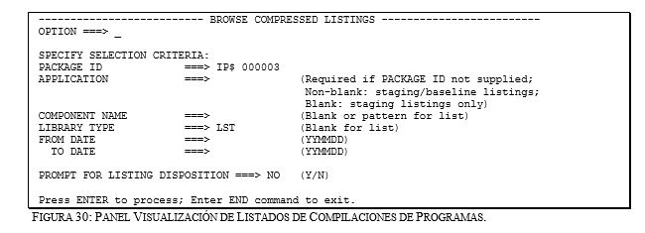
Revisión del listado de la compilación:
Para visualizar el listado de cualquier compilación, se puede usar el comando =1.L ó desde =5 con el comando “BL” que presentará el siguiente panel de filtros:
.

Slide 33
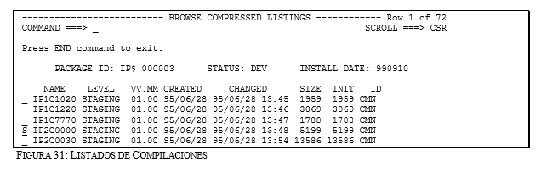
En este panel especificamos los filtros de búsqueda. Como resultado obtendremos una lista de los listados que hayan pasado los filtros especificados:
.
En este Panel se puede seleccionar una línea. Como resultado obtendremos el Listado correspondiente descompactado y listo para analizar:
.

Slide 34
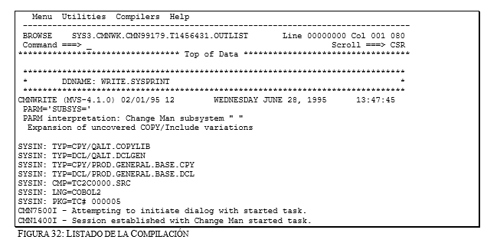
.

Slide 35
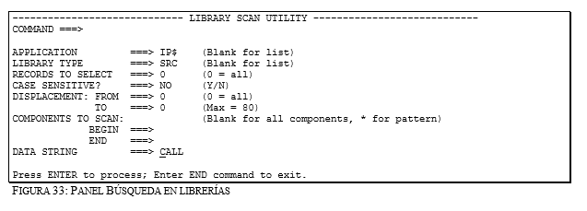
Búsqueda en librerías:
Mediante esta función, que se accede mediante =1.S, se puede averiguar qué miembros de una librería de Change Man tienen una serie de caracteres:

Slide 36
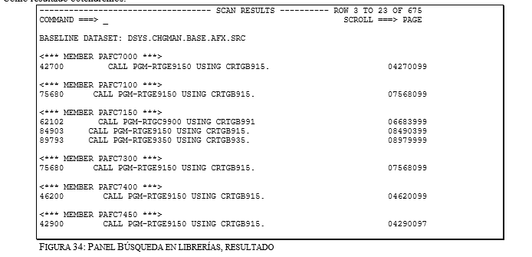
Como resultado obtendremos:

Slide 37
Conclusión:
Existen muchas más funciones y facilidades en Change Man que deben ser exploradas. No es objetivo de este manual describirlas todas, sino acompañar al lector a modo de resumen por el ciclo de vida del software con Change Man. Una vez más familiarizados con los servicios de Change Man, se recomienda el uso de los correspondientes manuales de Change Man.

Slide 38
Conclusión:
Existen muchas más funciones y facilidades en Change Man que deben ser exploradas. No es objetivo de este manual describirlas todas, sino acompañar al lector a modo de resumen por el ciclo de vida del software con Change Man. Una vez más familiarizados con los servicios de Change Man, se recomienda el uso de los correspondientes manuales de Change Man.

